Slide 1
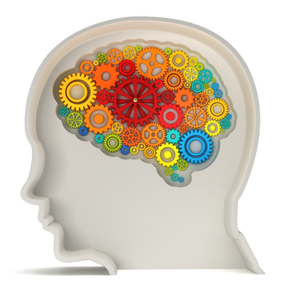
ЧМТ: когнитивные нарушения, принципы нейрореабилитации

Slide 2
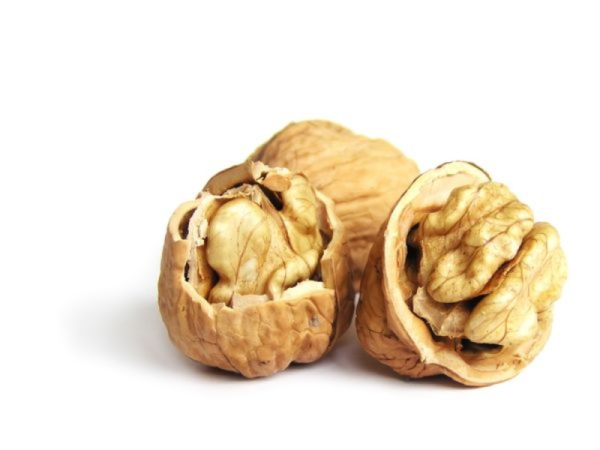
Нормативные документы
Клинические рекомендации – Очаговая травма головного мозга – 2022-2023-2024 (13.05.2022) – Утверждены Минздравом РФ
Кодирование по Международной статистической классификации болезней и проблем, связанных со здоровьем: S06.1, S06.2, S06.3, S06.4, S06.5, S06.6, S06.7
Приказ МЗ РФ №788н от 31 июля 2020г. «Об утверждении Порядка медицинской реабилитации взрослых» предусматривает проведение реабилитации пациентам с ЧМТ с участием МДРК, составление реабилитационного диагноза, определение целей и задач, реабилитационного потенциала и прогноза с использованием МКФ (Международная классификация функционирования, ограничения жизнедеятельности и здоровья).

Slide 3
ПРОГРАММА КОГНИТИВНОЙ РЕАБИЛИТАЦИИ
Пагубное влияние курения на организм
Оглавление
Введение
Модель пациента
Маршрутная карта реабилитации когнитивных функций
Цели клинико-психологической диагностики пациентов с нарушениями когнитивных функций
Критерии качества специальной углубленной клинико-психологической диагностики
Последовательность психодиагностических мероприятий
Цели клинико-психологической реабилитации пациентов с нарушениями когнитивных функций
Критерии качества психологической реабилитации
Факторы, влияющие на прогноз когнитивной реабилитации
Реабилитационный потенциал личности
Общие принципы когнитивной реабилитации
Определения: Сознание Мышление Память
Коррекционные мероприятия при когнитивных нарушениях
Нарушения мышления
Нарушения памяти
Нарушения речи
Нарушения эмоциональной сферы
Заключение
Литература
Приложения
Программа разработана на основании и с применением Клинических рекомендаций:
«Нейропсихологическая диагностика и нейропсихологическая реабилитация пациентов, находящихся в сниженных состояниях сознания после повреждения головного мозга»,
«Клинико-психологическая диагностика и реабилитация пациентов с нарушениями мышления при повреждениях головного мозга»
«Клинико-психологическая диагностика и реабилитация пациентов с нарушениями памяти при повреждениях головного мозга»,
методического пособия «Психологическая реабилитация инвалидов с последствиями мозгового инсульта» Нижегородского областного реабилитационного центра для инвалидов
ЦЕНТР МЕДИЦИНСКОЙ РЕАБИЛИТАЦИИ

Slide 4
ПРОГРАММА КОГНИТИВНОЙ РЕАБИЛИТАЦИИ
Пагубное влияние курения на организм
составляющая модели | Описание составляющей
Клиническая ситуация | Непрогрессирующие состояния после повреждения головного мозга различной этиологии
МКБ-10 | D32 - Доброкaчественное новообрaзовaние мозговых оболочек D33 - Доброкaчественное новообрaзовaние головного мозга и других отделов центральной нервной системы I60-I69 – Цереброваскулярные болезни S00-S09 – Травмы головы
Исключаются группы заболеваний согласно МКБ-10 | Деменция, любые прогрессирующие заболевания головного мозга, психические расстройства и расстройства поведения, связанные с употреблением психоактивных веществ, шизофрения, шизотипические и бредовые расстройства
Этапы реабилитации | Первый этап медицинской реабилитации осуществляется в острый период течения заболевания или травмы в отделениях реанимации и интенсивной терапии медицинских организаций по профилю основного заболевания при наличии подтвержденной результатами обследования перспективы восстановления функций (реабилитационного потенциала) и отсутствии противопоказаний к методам реабилитации; Второй этап медицинской реабилитации (ранний восстановительный период течения заболевания или травмы, поздний реабилитационный период, период остаточных явлений течения заболевания, при хроническом течении заболевания вне обострения в стационарных условиях медицинских организаций (реабилитационных центрах, отделениях реабилитации)); Третий этап медицинской реабилитации (ранний и поздний реабилитационный периоды, период остаточных явлений течения заболевания, при хроническом течении заболевания вне обострения в отделениях (кабинетах) реабилитации, физиотерапии, лечебной физкультуры, рефлексотерапии, мануальной терапии, психотерапии, медицинской психологии, кабинетах логопеда, специалистов по профилю оказываемой помощи медицинских организаций, оказывающих медицинскую помощь в амбулаторных условиях, при наличии подтвержденной результатами обследования перспективы восстановления функций (реабилитационного потенциала).
Возраст пациента | 18-60 лет
ЦЕНТР МЕДИЦИНСКОЙ РЕАБИЛИТАЦИИ

Slide 5
Логическая схема организации психотерапевтических мероприятий больным с когнитивными нарушениями
Пагубное влияние курения на организм
Врач клинического отделения направляет пациента к психологу\психотерапевту
Первый контакт. Оценка:
Уровня сознания и реакций на стимулы,
Состояния ВПФ,
Проведение скрининг исследования
(шкала SAGE)
Оценка реабилитационного потенциала личности
Легкие нарушения/нет нарушений когнитивных функций
Умеренные нарушения когнитивных функции
Выраженные нарушения когнитивных функции
Сниженный уровень сознания
Профилактика, тренинги, комната психологической разгрузки
Психостимулотерапия
Проведение углубленной диагностики когнитивных функций
Шкалы MMSE, FAB (лобные тесты)
Оценка динамики каждые 10 дней, по результатам - перевод на следующий уровень реабилитационных мероприятий (цикл выраженные или умеренные нарушения когнитивных функций)
не деменция
деменция
Выписка
Информирование лечащего врача об обнаружении нарушений, консультация врача-невролога (назначение медикаментозной терапии). Составление и проведение индивидуальной программы реабилитации по когнитивной программе
Повторная оценка когнитивных функций, реабилитационного потенциала личности. Рекомендации по дальнейшей реабилитации.
Психиатр

Slide 6
ПРОГРАММА КОГНИТИВНОЙ РЕАБИЛИТАЦИИ
Пагубное влияние курения на организм
Результаты исследования когнитивных функций больного позволяют выбрать оптимальные методы реабилитации и оценить ее эффективность.
Краткие батареи тестов позволяют оценить лишь общую степень тяжести когнитивных расстройств и не выявляют тонкие аспекты нарушений отдельных психических функций, диагностика которых важна для составления индивидуальных программ реабилитации.
Нейропсихологическое обследование включает количественную и качественную оценку состояния высших психических функций.
Качественная помогает выявить структуру когнитивного дефекта, в котором будут отражены не только нарушенные, но и сохранные звенья психической деятельности.
Количественная оценка дает возможность наблюдать за динамикой восстановления когнитивных функций.
ЦЕНТР МЕДИЦИНСКОЙ РЕАБИЛИТАЦИИ

Slide 7
ПРОГРАММА КОГНИТИВНОЙ РЕАБИЛИТАЦИИ
Пагубное влияние курения на организм
Задачи психологической диагностики пациентов с нарушениями когнитивных функций:
Выявление факта наличия и степени выраженности нарушений памяти и мышления
Оценка внутренней картины болезни и приверженности реабилитации
Оценка реабилитационного потенциала личности
ЦЕНТР МЕДИЦИНСКОЙ РЕАБИЛИТАЦИИ

Slide 8
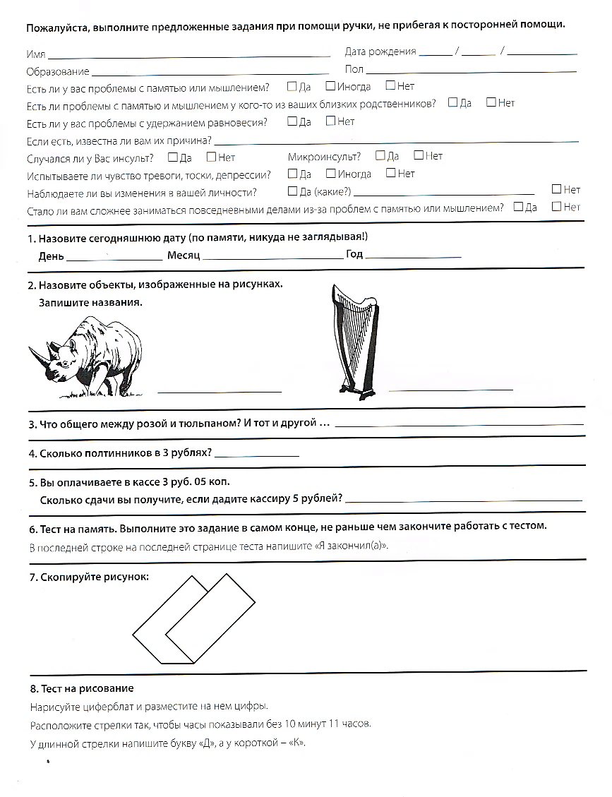
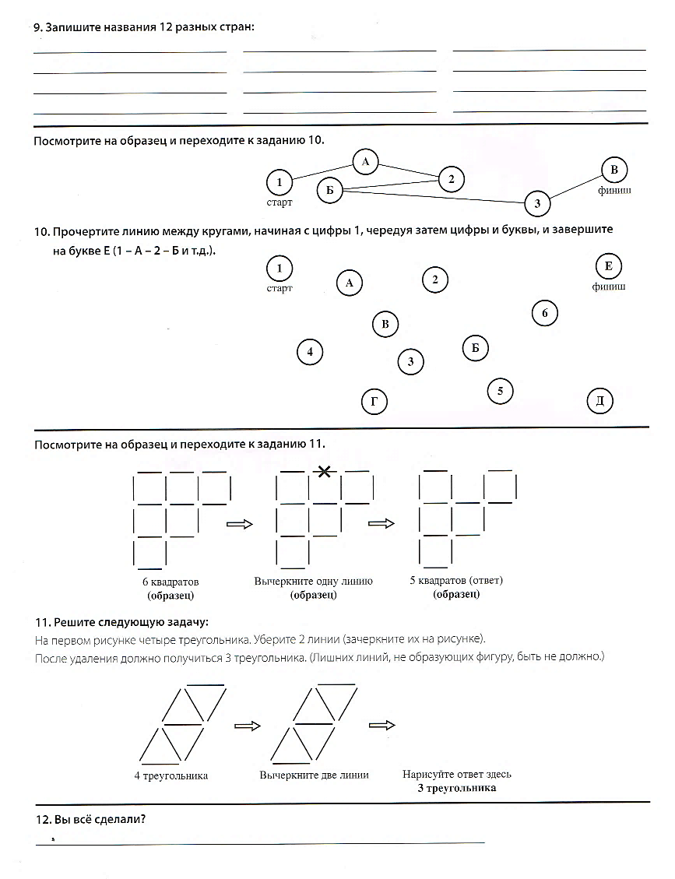
ПРОГРАММА КОГНИТИВНОЙ РЕАБИЛИТАЦИИ
Пагубное влияние курения на организм
Первый (скрининговый) этап должен быть максимально упрощен и требовать не более 20 мин для своего выполнения. Его цель - убедиться в наличии когнитивных нарушений. Скрининговые методы дают возможность выявить группы риска и начальные когнитивные снижения.
SAGE
ЦЕНТР МЕДИЦИНСКОЙ РЕАБИЛИТАЦИИ

Slide 9
ПРОГРАММА КОГНИТИВНОЙ РЕАБИЛИТАЦИИ
Пагубное влияние курения на организм
MMSE
FAB
ЦЕНТР МЕДИЦИНСКОЙ РЕАБИЛИТАЦИИ

Slide 10
ПРОГРАММА КОГНИТИВНОЙ РЕАБИЛИТАЦИИ
Пагубное влияние курения на организм
Второй (расширенный) этап, состоящий из более чем 10 методик. Данное обследование обладает повышенной сложностью и требует больше времени - от 3-5 часов до нескольких дней, в зависимости от формы заключения и тяжести состояния пациента.
Методики для изучения состояния памяти:
Запоминание 10 слов.
Пиктограмма.
Для изучения функций внимания:
Отыскивание чисел (Таблицы Шульте)
Корректурная проба
Счет по Крепелину.
Отсчитывание.
Методика Мюнстерберга.
Для изучения мышления, процессов анализа, синтеза и обобщения.
Исключение предметов (4 лишний).
Классификация предметов.
Существенные признаки
Сравнение понятий.
Соотношение пословиц и фраз.
ЦЕНТР МЕДИЦИНСКОЙ РЕАБИЛИТАЦИИ

Slide 11
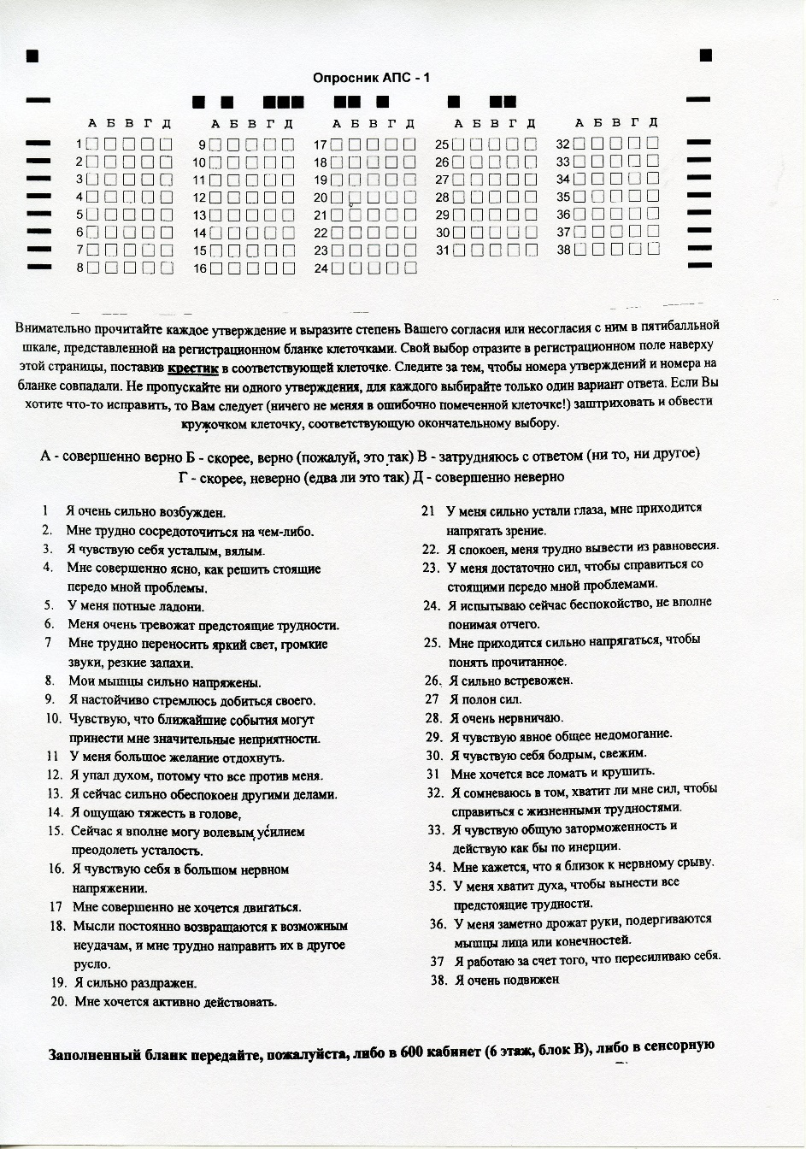
ПРОГРАММА КОГНИТИВНОЙ РЕАБИЛИТАЦИИ
Пагубное влияние курения на организм
Когнитивные нарушения часто сочетаются с эмоциональными и поведенческими расстройствами, для их выявления используются такие тесты как:
HADS
АПС
ЦЕНТР МЕДИЦИНСКОЙ РЕАБИЛИТАЦИИ

Slide 12
ПРОГРАММА КОГНИТИВНОЙ РЕАБИЛИТАЦИИ
Пагубное влияние курения на организм
Поддержание и раннее восстановление когнитивного и эмоционального статуса, психологическая поддержка на всех этапах эмоционального переживания травмы.
Минимизация структуры и степени выраженности нарушений памяти и мышления.
Реорганизации мнестической деятельности и мышления с помощью внутренних и\или внешних средств.
При наличии возможности - интериоризация (встраивание во внутренний план, автоматизация) перестроенной функциональной системы мышления и внешних средств в мнестической деятельности.
При постановке соответствующей цели реабилитации - перенос нового навыка и/или способа реализации памяти и мышления в условия реальной жизнедеятельности пациента.
Преодоление стресса (выражение чувств; переосмысление образа жизни и системы ценностей; осознание своих симптомов; проработка негативных мыслей и формирование более позитивных установок; формирование конструктивных решений в сложившейся ситуации).
Формирование адекватной внутренней картины болезни, а также иерархии целей на будущее с учётом возможностей и ограничений;
Создание мотивации на реабилитацию, усиление ответственности пациента за достижения в восстановлении;
ЦЕНТР МЕДИЦИНСКОЙ РЕАБИЛИТАЦИИ

Slide 13
ПРОГРАММА КОГНИТИВНОЙ РЕАБИЛИТАЦИИ
Пагубное влияние курения на организм
Наличие адекватной внутренней картины болезни в отношении нарушений памяти и мышления и возможности/необходимости их восстановления.
Наличие комплайенса по отношению к реабилитационным мероприятиям.
Снижение проявлений нарушений памяти и мышления в одной или нескольких сферах и видах деятельности, действия или операции (в зависимости от поставленных реабилитационных целей).
Снижение проявлений нарушений памяти в конкретном виде деятельности или конкретном действии (в зависимости от поставленных реабилитационных целей).
Минимизация степени бытовой, социальной или профессиональной зависимости (в пределах имеющихся ресурсов).
ЦЕНТР МЕДИЦИНСКОЙ РЕАБИЛИТАЦИИ

Slide 14
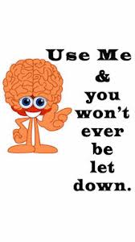
Спасибо за внимание!

